Slide 1
Programa Médicos pelo Brasil
Goiânia, 10 de maio de 2022

Slide 2
Criação da Adaps
Lei 13.958 autoriza o Poder Executivo Federal a instituir o Serviço Social Autônomo denominado Agência para o Desenvolvimento da Atenção Primária à Saúde para execução do Programa
Médicos pelo Brasil, dentre outras competências.
A ADAPS configura-se como serviço social autônomo, na forma de pessoa jurídica de direito privado sem fins lucrativos, de
interesse coletivo e de utilidade pública.
Lei 13.958, de 18 de
dezembro de 2019
2019
2020
Decreto 10.283 de 20 de março de 2020
O Decreto 10.283 institui o Serviço Social Autônomo reforçando os aspectos legais
que dizem respeito às atribuições da Adaps, bem como as competências da rede interna e externa de governança da Agência.

Slide 3
ORGANOGRAMA ADAPS
Conselho deliberativo
Diretor Presidente
Conselho fiscal
Diretor de Comunicação
Secretaria Executiva
Unidade Jurídica
Unidade de Chefia de gabinete
Unidade de Integridade e Ouvidoria
Unidade de Gestão Estratégica
Núcleo de Monitoramento e avaliação
Diretoria Técnica
Núcleo de articulação com os DSEI
Diretoria de Gestão Administrativa
Unidade de recrutamento e seleção
Unidade de Gestão da força de trabalho
Unidade de Formação Ensino e Pesquisa
Unidade de Desenvolvimento tecnológico e Inovação
Unidade de Articulação e colaboração com entes federativos
Unidade de aquisição, contratos convênios e Serviços
Unidade de Recursos Humanos
Unidade de Orçamento, finanças e contabilidade
Unidade de Tecnologia da informação e comunicação

Slide 4
Finalidades Adaps
Promover, em âmbito nacional a execução de políticas de desenvolvimento da atenção primária à saúde, com ênfase:
na saúde da família;
nos locais de difícil provimento ou de alta vulnerabilidade;
na valorização da presença de médicos na atenção primária à saúde;
na promoção da formação profissional, especialmente na área de saúde da família;
e na incorporação de tecnologias assistenciais e de gestão relacionadas com a atenção primária à saúde.

Slide 5
Diretrizes do Médicos pelo Brasil
Classificação Técnica
(IBGE/OCDE) das cidades em locais de difícil provimento ou alta vulnerabilidade + vulnerabilidade das pessoas
Formação de especialistas em
Medicina de Família e Comunidade
Melhor vínculo, carreira e avaliação

Slide 6
Características
Como era no Mais Médicos
Como será no Médicos pelo Brasil
Critérios para definição de vagas
Critérios de definição das vagas pouco transparente
Municípios beneficiários
3.839 Municípios beneficiários e 34 DSEI
Vagas em Municípios mais vulneráveis
5.574
Seleção
Profissionais envolvidos
Vínculo dos profissionais
Plano de Cargos, Carreira e Salários
Qualificação Profissional
Suporte aos Médicos
Qualidade da Atenção
1.894 vagas de médicos em capitais estaduais.
22% dos médicos chegaram a ser alocados em locais não-prioritários, de acordo com as definições do próprio PMM
Definição das vagas baseada em classificação IBGE e OCDE baseada em densidade demográfica e distância de grandes centros urbanos.
Incremento de critérios pelo MS em 2021
5.199 Municípios beneficiários e 34 DSEI
9.376 vagas
Transição gradativa
Seleção não baseada em mérito
Seleção sem cadastro de reserva
Inúmeras judicializações decorrentes da fragilidade da seleção
Processo seletivo baseado em mérito, de caráter eliminatório e classificatório.
Cadastro de reserva e celeridade na reposição de vagas
Médicos com CRM e sem CRM: cooperados cubanos e profissionais formados no exterior, sem diploma de medicina revalidado no Brasil.
Médicos com CRM
Frágil: bolsa-formação de 3 anos
Profissionais regidos pela CLT e contratados pela Adaps para carreira federal
Não há plano de carreira.
Valor bruto mensal da bolsa 12.386,50
Plano de carreira com progressão quinquenal, em 4 níveis.
Gratificação para a atuação em áreas remotas (R$ 3.000,00) e Distritos Sanitários Indígenas ) (R$ 6.000,00), e adicional de tutoria (até R$ 1.000,00).
Remuneração que pode iniciar em R$ 15.000,00
Salários que iniciam em até R$ 24,1 mil e podem chegar a R$ 34,6 mil no maior nível da carreira
Especialização em temáticas diversas com valor de uso questionável para o serviço
Especialização em medicina de família e comunidade que o habilita ao título em 2 anos.
Previsão de tutoria, mas em 2019, constatou-se que 31% não receberam a supervisão definida pelo programa.
Profissionais da carreira de tutor.
Tutoria na mesma UBS.
Para áreas remotas: tutoria presencial a cada 60 dias.
Diversidade de qualidade de formação dos profissionais sem CRM
Insuficiência de indicadores para acompanhamento dos resultados
Programa de Avaliação do Desempenho dos médicos: avaliação de competências e avaliação resultados indicadores Previne Brasil
Indicadores de satisfação da população e qualidade da atenção

Slide 7
Conformar-se enquanto programa de provimento médico federal longitudinal para a APS, aperfeiçoando aspectos do Projeto Mais Médicos para o Brasil
Objetivos do Médicos pelo Brasil
Realizar o provimento médico federal com adequada seleção de municípios e dimensionamento de vagas, de acordo com conformação territorial que dificulta o provimento e fixação
Formar especialistas em Medicina de Família e Comunidade
Estruturar a carreira médica federal para locais com dificuldade de provimento e alta vulnerabilidade social, com compromisso com resultados em saúde

Slide 8
Municípios elegíveis e vagas

Slide 9
Competências do Ministério da Saúde
Compete ao Ministério da Saúde, entre outras competências, definir e divulgar:
a relação dos Municípios aptos a serem incluídos no Programa Médicos pelo Brasil, de acordo com a definição de locais de difícil provimento ou de alta vulnerabilidade, observado o disposto no art. 2º desta Lei;
os procedimentos e os requisitos para a adesão dos Municípios ao Programa Médicos pelo Brasil;
a relação final dos Municípios incluídos no Programa Médicos pelo Brasil e o quantitativo de médicos da Adaps que atuarão em cada Município; e
as formas de participação dos usuários do Programa Médicos pelo Brasil na avaliação dos serviços prestados e do cumprimento de metas.

Slide 10
A priorização e o dimensionamento das vagas
PORTARIA GM/MS Nº 3.352, DE 2 DE DEZEMBRO DE 2021:
dispõe sobre a metodologia de priorização de municípios e de dimensionamento de vagas e define a relação dos municípios elegíveis e o quantitativo máximo de vagas no âmbito do Programa Médicos pelo Brasil

Slide 11
LOCAIS DE DIFÍCIL PROVIMENTO:
pequeno tamanho populacional, baixa densidade demográfica e distância
relevante de centros urbanos, conforme
classificação estabelecida pela Fundação Instituto Brasileiro de Geografia e Estatística (IBGE) e localidades específicas definidas pelo PMpB
Arrecadação per capita do Município
Cobertura esf
Internações por condições sensíveis APS
LOCAIS DE ALTA VULNERABILIDADE:
Localidades com alta proporção de pessoas cadastradas nas eSF e que recebem Bolsa Família, BPC ou INSSno valor máximo de 2 (dois) salários-mínimos.
População SUS dependente

Slide 12
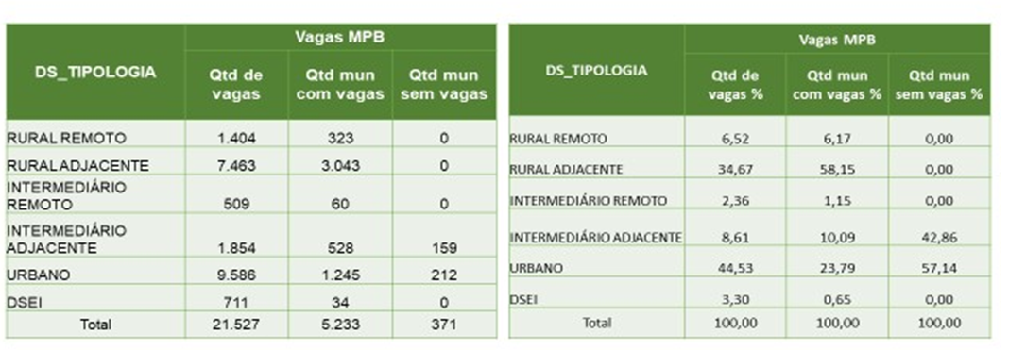
A priorização e o dimensionamento das vagas

Slide 13
Formação e desenvolvimento de competências

Slide 14
Formação : Preparação de especialistas em MFC e aperfeiçoamento durante Estágio Experimental Remunerado
20
40 hs assistenciais + 20h semanais de atividades EAD
Curso de formação realizado por Instituição de Ensino parceira
Tutoria Acadêmica + Tutoria Clínica
Avaliações semestrais
Trabalho de Conclusão: intervenção em indicadores da UBS
Prova Final: Titulação SBMFC (ingresso na carreira)
Tutoria Clínica
Tutoria Presencial
"ombro a ombro"
Tutor na UBS com 2 bolsistas em atividade
Tutoria Semi-presencial
Bolsista sai da eSF de origem para acompanhar o tutor na UBS do tutor a cada 60 dias durante o período de 1 semana de atividades

Slide 15
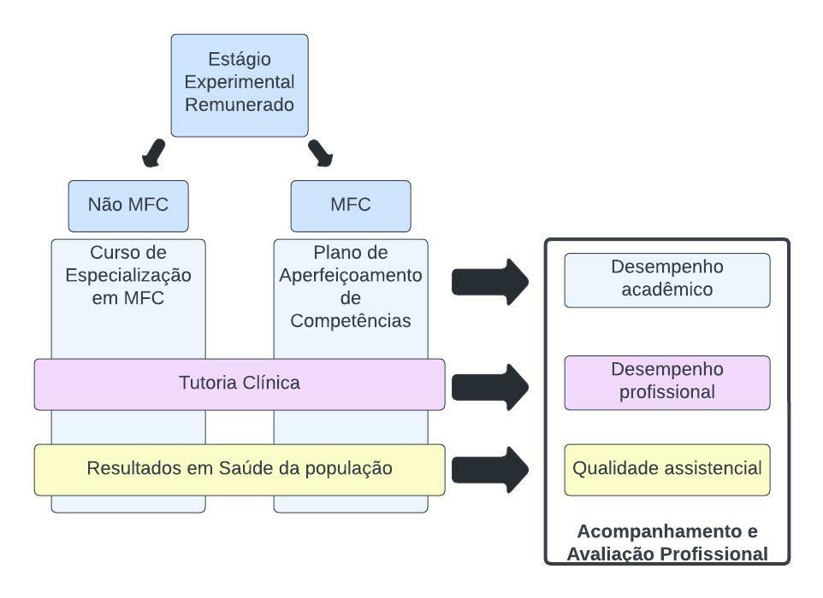
ACOMPANHAMENTO E AVALIAÇÃO PROFISSIONAL

Slide 16
Carreira e compromisso com resultados

Slide 17
Carreira: Tutores Médicos e MFC-Atribuições
MÉDICO DE FAMÍLIA E COMUNIDADE
DESCRIÇÃO | PRÉ-REQUISITOS
Avaliar, tratar e contribuir com a prevenção de condições médicas mais comuns e frequentes na Atenção Primária à Saúde, assim como encaminhar e acompanhar as condições que requeiram o referenciamento para outros pontos de atenção, responsabilizando-se pelas pessoas e fortalecendo o a efetividade da atenção. | Registro CRM ativo Aprovação no estágio experimental* remunerado da Adaps Título de especialista em medicina de família e comunidade
FUNÇÕES
Realizar atendimento médico de pacientes de todas as idades, gêneros e etnias na APS.
Definir diagnóstico de saúde dos pacientes por meio de avaliações clínicas, exames, e articulação com outros profissionais
Determinar e orientar pacientes quanto à conduta terapêuitca e todo plano de cuidado e tratamento.
Realizar visitas domiciliares às pessoas sob sua responsabilidade, e de acordo com as prioridades estabelecidas
Desenvolver e promover campanhas de promoção e prevenção em saúde
Realizar registro e atualização do histórico de saúde do paciente
* Os médicos aprovados na 1ª etapa de seleção, ingressarão no estágio experimental remunerado, constituído enquanto etapa eliminatória e classificatória e terão sua atuação regulamentada pelo Regulamento do Estágio Experimental Remunerado dos Médicos de Família e Comunidade

Slide 18
Carreira: Tutores Médicos e MFC-Atribuições
TUTOR MÉDICO
DESCRIÇÃO | PRÉ-REQUISITOS
Avaliar, tratar e contribuir com a prevenção de condições médicas mais comuns e frequentes na Atenção Primária à Saúde, assim como encaminhar e acompanhar as condições que requeiram o referenciamento para outros pontos de atenção, responsabilizando-se pelas pessoas e fortalecendo o a efetividade da atenção, de modo integrado à orientação e acompanhamento do processo formativo dos médicos que integram o programa de estágio experimental remunerado disponibilizado pela Adaps. | Registro CRM ativo Título de especialista em medicina de família e comunidade ou título de especialista em clínica médica
FUNÇÕES
Realizar atendimento médico de pacientes de todas as idades, gêneros e etnias na APS.
Definir diagnóstico de saúde dos pacientes por meio de avaliações clínicas, exames, e articulação com outros profissionais
Determinar e orientar pacientes quanto à conduta terapêutica e todo plano de cuidado e tratamento.
Realizar visitas domiciliares às pessoas sob sua responsabilidade, e de acordo com as prioridades estabelecidas
Desenvolver e promover campanhas de promoção e prevenção em saúde
Realizar registro e atualização do histórico de saúde do paciente
Orientar médicos integrantes do programa de estágio experimental remunerado quanto aos problemas e decisões clínicas que envolvem a saúde das pessoas, de modo presencial e remoto
Oferecer e solicitar suporte dos médicos integrantes do programa de estágio experimental remunerado nas situações que configuram oportunidades de desenvolvimento profissional
Contribuir para a gestão do conhecimento no suporte ao registro das práticas assistenciais
Articular-se com os profissionais responsáveis pelo suporte acadêmico fornecido aos médicos em estágio experimental remunerado

Slide 19
Carreira: Tutores Médicos e MFC (daqui a 2 anos)- Resolução Nº 6 do CD de 20/12/2022 e retificação de 20/01/2022
Contribuição INSS
13º salário
Férias anuais de 30 dias, incluindo 1/3 constitucional
Licença-maternidade
Licença paternidade
Seguro desemprego
Banco de horas
Incentivo de desempenho inicial de R$ 1.400,00
Incentivo de localidades remotas e DSEI
Incentivo de tutoria (apenas para tutores acadêmicos)
Auxílio alimentação de R$ 1.100,00
Canal de denúncias
Possibilidade de remuneração adicional exercendo também a tutoria clínica (apenas para tutores médicos)
Iniciativas de Educação Continuada (treinamento profissional, patrocínio para participação em congressos, conferências e workshops, premiações de boas práticas)
*

Slide 20
Carreira: Tutores Médicos e MFC (daqui a 2 anos)- Resolução Nº 6 do CD de 20/12/2022 e retificação de 20/01/2022
Salário-base do tutor médico e médico de família e comunidade aprovado em todas as etapas de seleção
Cargo | FAIXA Salarial por nível de senioridade (R$)
 | Nível I | Nível II | Nível III | Nível IV
MFC e Tutor | R$ 15.750,00 | R$ 18.487,50 | R$ 21.000,00 | R$ 23.000,00
Adicional Desempenho | R$ 1.400,00 | R$ 2.210,00 | R$ 3.200,00 | R$ 4.600,00
Adicional Tutor Médico | R$ 1.000,00
Adicional Localidade | R$ 3.000,00 local remoto e R$ 6.000,00 DSEI

Slide 21
Progressão e mobilidade- Resolução Nº 6 do CD de 20/12/2022 e retificação de 20/01/2022
Tempo e Desempenho como condicionantes da progressão funcional e de eventuais movimentações durante a carreira
Premissas do Programa de Avaliação de Desempenho
Finalidade:
Estrutura o conjunto de critérios e fatores a serem analisados para a promoção da mobilidade entre os níveis da carreira e para o pagamento do incentivo de desempenho.
Componentes:
Avaliação de Proficiência 360º: Autoavaliação + avaliação de pares + avaliação gestor local + avaliação tutor/médico bolsista
Avaliação de resultados: produtividade e usuários, compatível com P4P Previne Brasil (efeito sinérgico para benefício Município e profissional)
Movimentações
Seleções internas para tutoria
Condicionada à disponibilidade de vagas e interesse público
Condicionada ao tempo mínimo de atuação e desempenho pregresso
Condicionada ao perfil de vulnerabilidade da vaga
Permutas

Slide 22
DOMÍNIOS AVALIADOS AVALIAÇÃO DE DESEMPENHO
Abordagem clínica e relacionamento interpessoal
AVALIAÇÃO PROFICIÊNCIA
Competências profissionais amplas
Indicadores Previne Brasil
RESULTADOS EM SAÚDE
Experiência com o cuidado

Slide 23
Seleção e resultados

Slide 24
1º processo seletivo dos médicos do Médicos pelo Brasil- MS e ADAPS
21
Resolução nº 5
Provas para seleção de Médicos
06/03/22
Contrato de Gestão MS e Adaps
15/10/21
Ato nº 1/2021 Resultado Edital dos municípios
30/12/21
Portaria GM/MS nº 3.353/2021
02/12/21
02/12/21
Portaria GM/MS nº 3.352/2021
15/12/21
Edital nº 11/21
Interesse e Adesão dos municípios
31/12/21
Edital nº 1/21 Seleção Adaps
Homologação resultado
05/04/2022

Slide 25
Tutor Médico
Especialista em MFC ou clínica médica
Seleção em 1 fase
Efetivação na carreira com vínculo CLT
Atribuições na assistência e na formação
Perfil de candidatos e cargos da seleção do PMpB
Bolsista (futuro médico de família e comunidade)
Médico CRM
Seleção em 3 fases:
1ª fase: Prova objetiva;
2ªfase:Estágio experimental remunerado de 2 anos, com curso de especialização em MFC ou curso de aperfeiçoamento de competências.
3ª fase: prova de título AMB/SBMFC
Efetivação na carreira com vínculo CLT

Slide 26
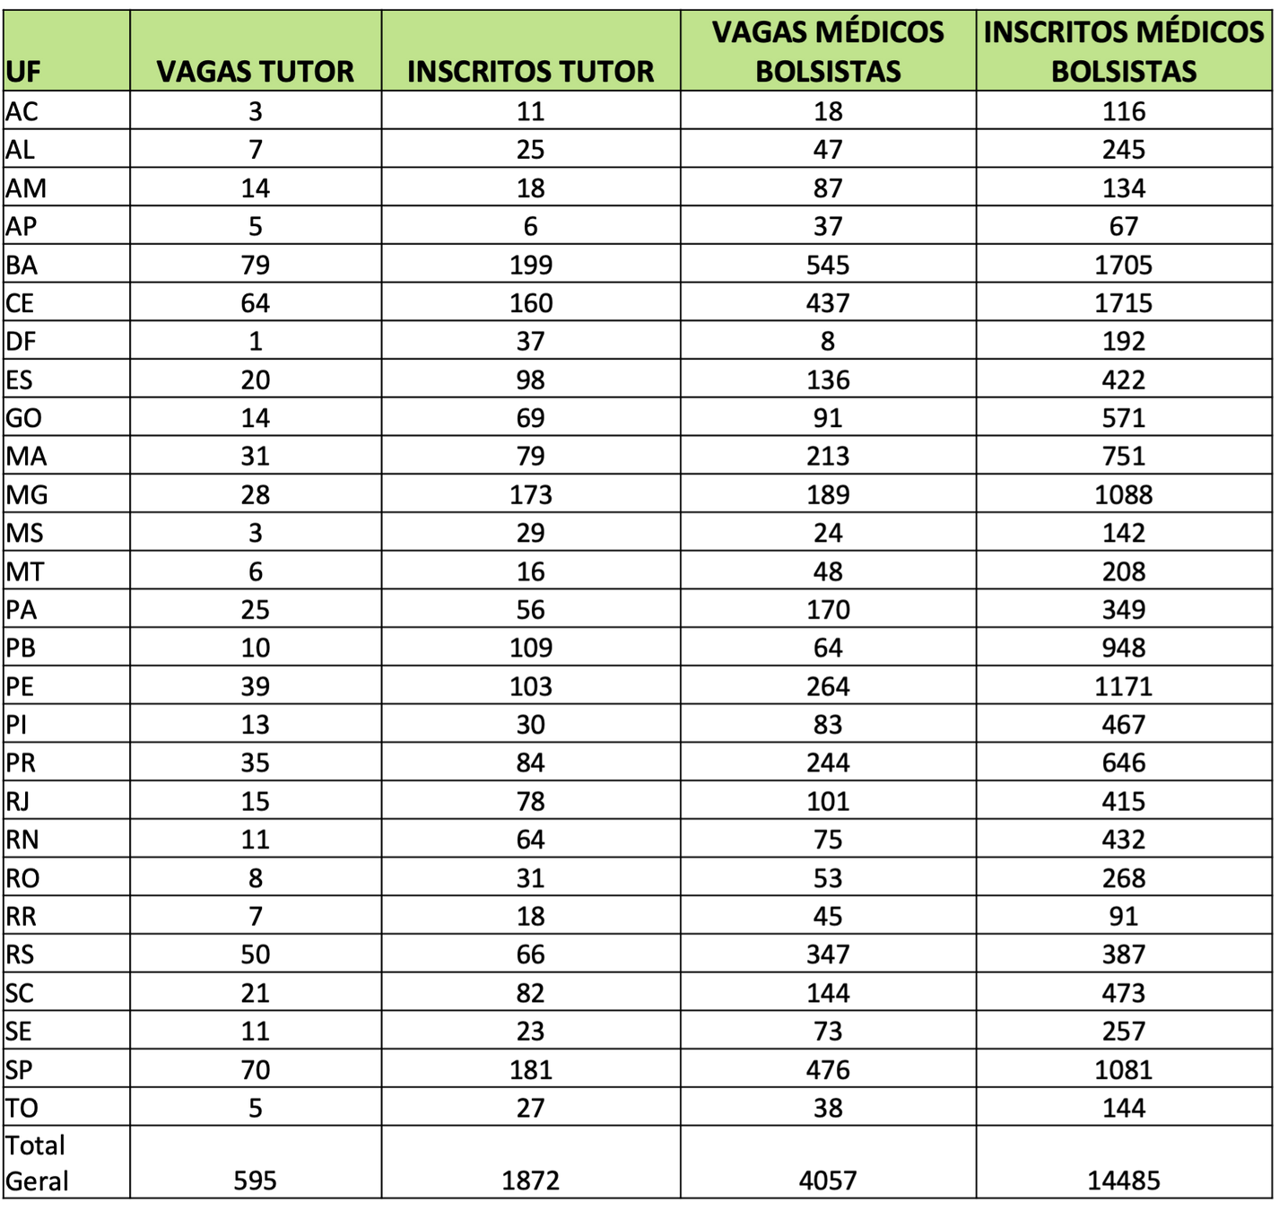
1º Processo Seletivo: vagas e inscritos

Slide 27
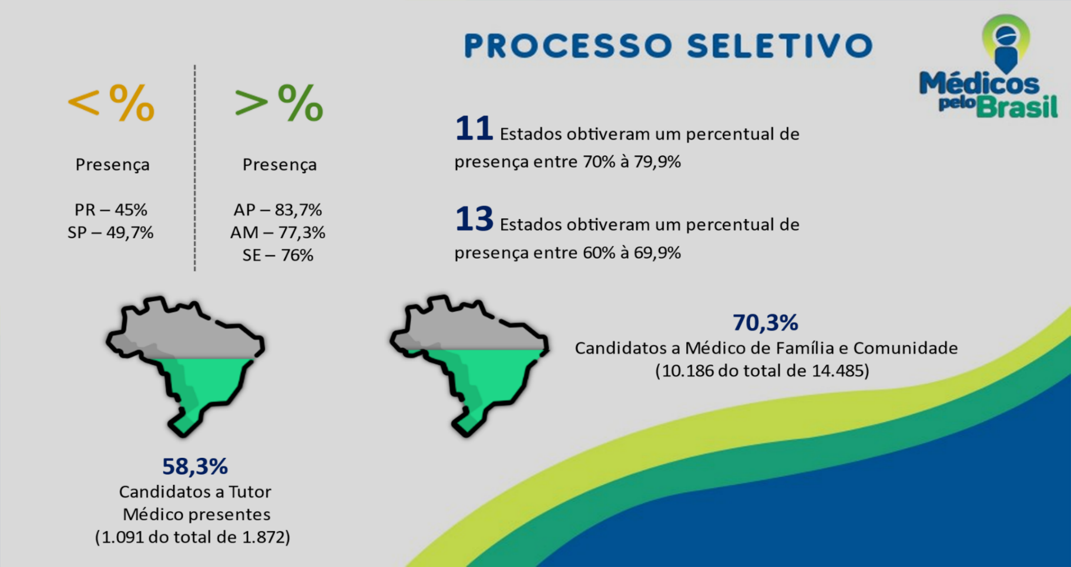
Provas realizadas em todo o país no dia 06/03/22

Slide 28
Resultado do Processo Seletivo- Homologação em 05/04

Slide 29
Orientadores das Convocações
Convocação dos médicos considera:
Para a necessidade de médicos:
Planejamento da ocupação das vagas pactuado com o Ministério da Saúde
Programação da ocupação das vagas realizada pelos gestores
Resultado e classificação do processo seletivo
Para a alocação dos aprovados:
Nota na seleção
Escolha dos Municípios em 1ª, 2ª, 3ª opção e demais critérios de alocação do Edital
Etapas já realizadas:
Programação realizada em março/abril de 2022 pelo Ministério da Saúde e pelos gestores municipais
80 municípios não responderam no prazo sua programação de ocupação de vagas
Nova data para os gestores que não enviaram informação: final do mês de abril
Reprogramação da ocupação das vagas: abertura do sistema em junho considerando um prazo mínimo de alteração de 60 dias para viabilizar a convocação dos médicos
OBS: Vagas Adaps 2022 considerou a substituição de vagas do Projeto Mais Médicos para o Brasil e a eSF sem médico cadastradas no CNES

Slide 30
Convocação dos médicos
https://www.adapsbrasil.com.br/

Slide 31
UF | Médico de Família e Comunidade | Médico Tutor | Total Geral
AC | 4 | 1 | 5
AL | 20 | 3 | 23
AM | 12 | 2 | 14
AP | 20 | 1 | 21
BA | 214 | 46 | 260
CE | 195 | 23 | 218
DF | 8 | 1 | 9
ES | 56 | 12 | 68
GO | 52 | 9 | 61
MA | 51 | 9 | 60
MG | 82 | 18 | 100
MS | 6 | 2 | 8
MT | 14 | 1 | 15
PA | 37 | 9 | 46
PB | 39 | 6 | 45
PE | 130 | 20 | 150
PI | 41 | 3 | 44
PR | 68 | 11 | 79
RJ | 63 | 10 | 73
RN | 39 | 8 | 47
RO | 16 | 3 | 19
RR | 2 | 2 | 4
RS | 101 | 16 | 117
SC | 45 | 11 | 56
SE | 25 | 7 | 32
SP | 158 | 36 | 194
TO | 9 | 1 | 10
Total Geral | 1507 | 271 | 1778
Convocações Abril- 1ª e 2ª listas

Slide 32
Etapas de convocação, apresentação e início das atividades dos médicos- MÉDICOS E GESTORES
Envio de documentação requerida no sistema de admissão digital, em até 5 dias corridos a partir da convocação.
Validação documental e envio de Ofício de Apresentação pela equipe Adaps em até 4 dias úteis, a partir da expiração do prazo de submissão de documentação.
Apresentação do médico no Município em até 7 dias úteis a partir do recebimento do Ofício de Apresentação.
Confirmação da apresentação do médico pelo gestor municipal em 1 dia
Cadastro no e-social e disponibilização de termo de bolsa ou contrato para assinatura do médico após confirmação da apresentação no Município pelo gestor municipal
Indicação do CNES e INE no qual o médico será lotado em até 72 horas (3 dias).
Início das atividades no 4º dia útil

Slide 33
Etapas de convocação, apresentação e início das atividades dos médicos
Homologação dos Resultados do Processo Seletivo
Convocação Médicos
Admissão Digital
Validação dos documentos pela Adaps
Vacância Médica APS Ministério da Saúde + programação de ocupação de vagas gestores municipais
Carta de Apresentação
Comunicado aos Gestores sobre a apresentação dos médicos
Confirmação da Apresentação do Médico
Apresentação no município e assinatura do contrato/bolsa
Passos e etapas:
Seleção
Convocação
Apresentação
Admissão
Tempo médio para início das atividades estimado em 20 dias

Slide 34
Status médicos contratados e em apresentação-1ª e 2ª listas-PR
TOTAL DE MÉDICOS BOLSISTAS CONVOCADOS | TOTAL DE TUTORES MÉDICOS CONVOCADOS | TOTAL BOLSISTA CONTRATADO | TOTAL TUTOR CONTRATADO | TOTAL BOLSISTA EM APRESENTAÇÃO | TOTAL TUTOR EM APRESENTAÇÃO
52 | 9 | 10 | 1 | 22 | 5

Slide 35
Confirmação da Apresentação do médico

Slide 36
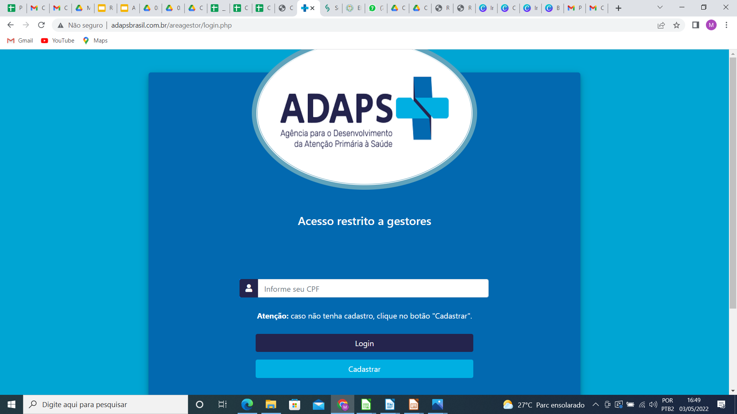
Confirmação da Apresentação do médico: Área do Gestor:
A confirmação no site deverá ser feita em até 24hs após apresentação do médico no município
http://www.adapsbrasil.com.br/areagestor/login.php

Slide 37
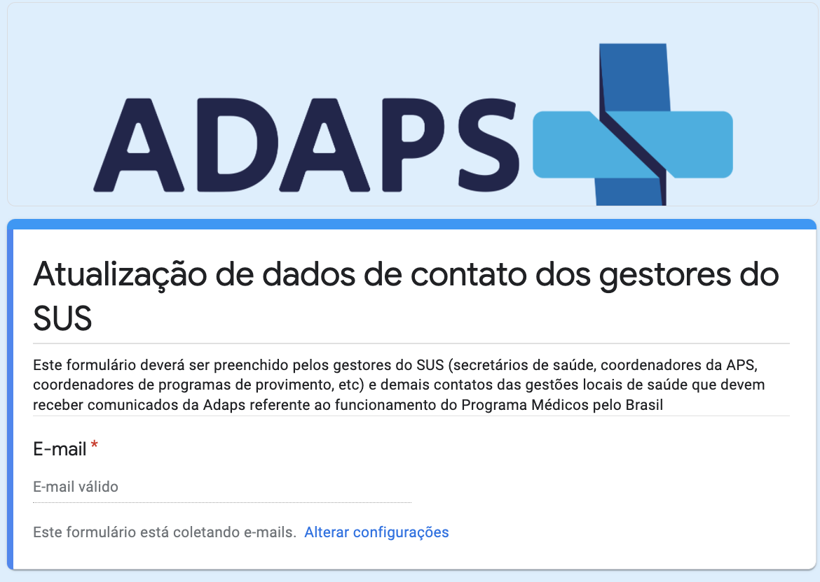
Interlocução com os gestores
gestor@adapsbrasil.com.br
https://forms.gle/kvGaCh6AduNvaq1QA

Slide 38
Documento Orientador para os gestores
https://www.adapsbrasil.com.br/

Slide 39
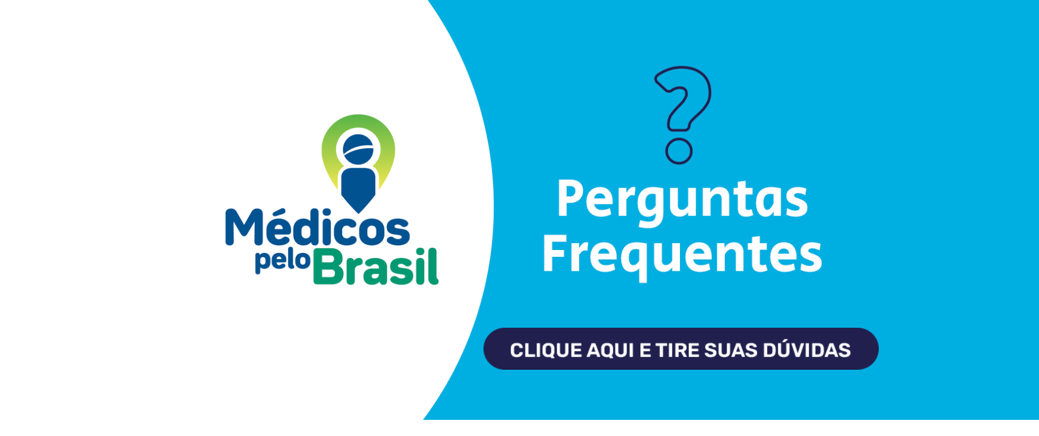
Perguntas Frequentes para orientações aos gestores e médicos
https://www.adapsbrasil.com.br/

Slide 40
61. 3041-9591
ww.adapsbrasil.com.br
SBS Quadra 2, bloco J, Lote 10, 7° andar,
Edifício Carlton Tower, Asa Sul, Brasília - DF

